Slide 1

第七章 恒定电流
第1讲 电流 电阻 电功及电功率

Slide 2


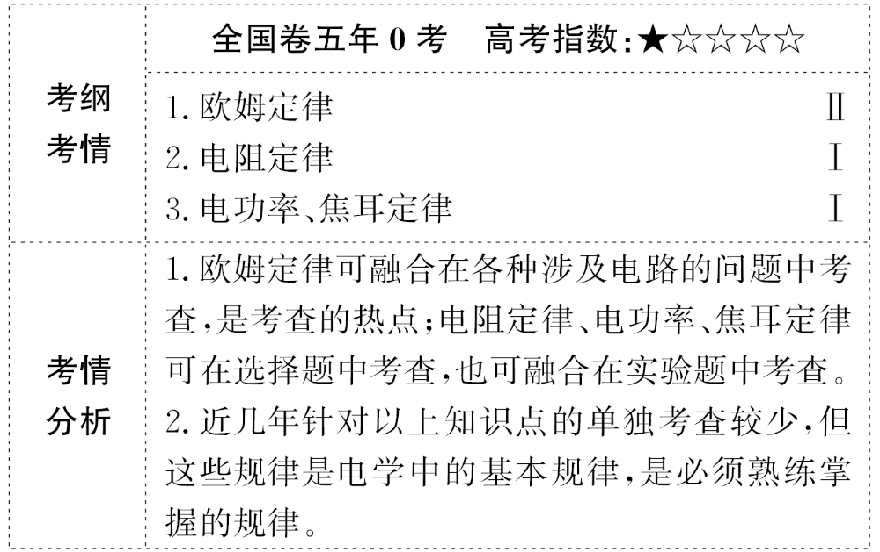

Slide 3
【主干回顾】教材梳理 固知识根基
知识点1 欧姆定律
1.电流：
(1)定义：自由电荷的_________形成电流。
(2)方向：规定为_______定向移动的方向,电流是__
(A.标量 B.矢量)。
定向移动
正电荷
A

Slide 4

(3)两个公式。
①定义式：I=__。
②微观式：I=_____。
(4)单位：安培(安),符号：__,1__=1C/s。
nqSv
A
A

Slide 5

2.欧姆定律：
(1)内容：导体中的电流I跟导体两端的电压U成_____,
跟导体的电阻R成_____。
(2)公式：I=___。
(3)适用范围：适用于_____和电解液导电,适用于纯电
阻电路。
正比
反比
金属

Slide 6

知识点2 电阻定律
1.电阻：
(1)定义式：R=___。
(2)物理意义：导体的电阻反映了___________________
的大小,电阻越大,阻碍作用_____。
(3)单位：欧姆,符号：___。
导体对电流阻碍作用
越大
Ω

Slide 7
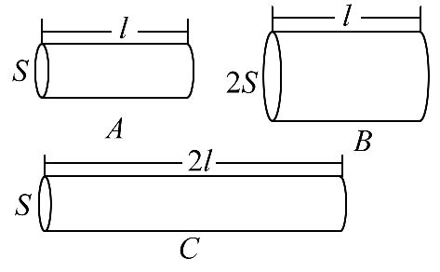


2.电阻定律：
(1)内容：同种材料的导体,其电阻跟它的_____成正比,
与它的_________成反比,导体的电阻还与构成它的材
料有关。
如图,同种材料制成的三段金属导体A、B、C,长度及横
截面积如图所示,若A的电阻为R,则
R_{B}=___,R_{C}=___。
(2)表达式：R=____。
长度
横截面积
2R

Slide 8
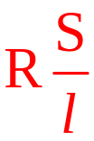
3.电阻率：
(1)计算式：ρ=____。
(2)物理意义：反映导体的_________,是导体材料本身
的属性。
(3)电阻率与温度的关系。
金属：电阻率随温度的升高而_____;
半导体：电阻率随温度升高而_____。
(4)单位：______。
导电性能
增大
减小
Ω·m

Slide 9
知识点3 电功率、焦耳定律
1.电功：
(1)定义：导体中的自由电荷在_______作用下定向移
动,电场力做的功称为电功。
(2)公式：W=qU=____。
(3)电流做功的实质：电能转化为其他形式能的过程。
电场力
IUt

Slide 10

2.电功率：
(1)定义：单位时间内电流做的功,表示电流做功的
_____。
(2)公式：P= =___。
3.焦耳定律：
(1)电热：电流流过一段导体时产生的_____。
(2)计算式：Q=____。
快慢
IU
热量
I²Rt

Slide 11

4.热功率：
(1)定义：单位时间内的发热量。
(2)表达式：P= =___。
I²R

Slide 12



【思维诊断】静心思考 除思维误区
(1)导体中只要有电荷运动就形成电流。( )
(2)由I= 可知,通过同一段金属导体的电流跟加在它两端的电压成正比。( )
(3)比值 反映了导体阻碍电流的性质,即电阻R= 。
( )
(4)由ρ=R 可知,导体的电阻率与导体的电阻和横截面积的乘积成正比,与导体的长度成反比。( )

Slide 13
(5)公式Q=I²Rt适用于任何电路中电热的计算。( )
(6)公式P=IU只适用于纯电阻电路中电功率的计算。
( )
提示：(1)×。自由电荷定向移动才能形成电流。
(2)√。欧姆定律适用于金属导电。
(3)√。R= 是电阻的定义式,电阻反映了导体对电流阻碍作用的大小。

Slide 14
(4)×。导体的电阻率与导体材料有关,与导体的电阻、横截面积、长度无关。
(5)√。无论是纯电阻电路还是非纯电阻电路,公式Q=I²Rt都是适用的。
(6)×。公式P=IU适用于任何电路中电功率的计算。

Slide 15
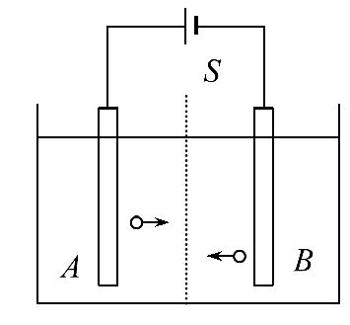
【小题快练】基础小题测基本能力
1.(电流)如图所示,电解池内有一价离子的电解液,在时间t内通过溶液截面S的正离子数为n₁,负离子数为n₂,设元电荷电荷量为e,则以下说法正确的是( )

Slide 16

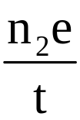
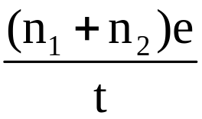
A.溶液内电流方向从A到B,电流为
B.溶液内电流方向从B到A,电流为
C.溶液内正、负离子反方向移动,产生的电流相互抵消
D.溶液内电流方向从A到B,电流为
【解析】选D。溶液内正、负离子反方向移动,通过截面的电荷量为正、负离子电荷量绝对值之和,由电流的定义式可算出,电流为 。故选D。

Slide 17

2.(电阻定律)根据电阻定律,电阻率ρ= ,对于温度
一定的某种金属导线来说,它的电阻率( )
A.跟导线的电阻成正比
B.跟导线的横截面积成正比
C.跟导线的长度成反比
D.由所用金属材料本身性质决定

Slide 18
【解析】选D。材料的电阻率与其电阻、横截面积、长度、导体的形状无关,与材料本身和温度有关,故选项D正确。

Slide 19
3.(多选)(欧姆定律)下列说法正确的是( )
A.由I= 可知,通过定值电阻的电流跟加在它两端的电压成正比
B.由I= 可知,定值电阻两端的电压跟通过它的电流成正比
C.由R= 可知,导体中的电流越小,电阻就越小
D.R= 是电阻的定义式,提供了一种测量电阻的方法,并不说明电阻与U和I有关

Slide 20
【解析】选A、D。导体两端的电压决定通过导体的电
流,所以电流随电压的变化成正比变化,而不是电压随
电流的变化成正比变化,选项A正确、B错误。R= 是电
阻的定义式,电阻的大小是由导体自身的性质决定的,
与电阻上的电压、电流无关,选项C错误、D正确。

Slide 21
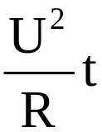
4.(多选)(电功、焦耳定律)下列关于电功、电功率和焦耳定律的说法中正确的是( )
A.电功率越大,电流做功越快,电路中产生的焦耳热一定越多
B.W=UIt适用于任何电路,而W=I²Rt= 只适用于纯电阻的电路
C.在非纯电阻的电路中,UI>I²R
D.焦耳热Q=I²Rt适用于任何电路

Slide 22

【解析】选B、C、D。电功率公式P= ,电功率越大,
表示电流做功越快。对于一段电路,有P=IU,I= ,焦
耳热Q=( )²Rt,可见Q与P、U、t都有关,所以P越大,Q
不一定越大,A错误;W=UIt是电功的定义式,适用于任何
电路,而I= 只适用于纯电阻的电路,B正确;在非纯电
阻的电路中,电流所做的功=焦耳热+其他形式的能,所
以W>Q,即UI>I²R,C正确;Q=I²Rt是焦耳热的定义式,适
用于任何电路中产生的焦耳热,D正确。

Slide 23
考点1 电阻、电阻定律的应用
1.电阻、电阻率的区别与联系：
(1)区别：电阻是反映导体对电流阻碍作用大小的物理量;电阻率是反映制作导体的材料导电性能好坏的物理量。导体的电阻大,导体材料的电阻率不一定大。同样导体材料的电阻率大,导体的电阻不一定大。

Slide 24
(2)联系：电阻率是影响导体电阻大小的因素之一,导体的长度、横截面积一定时,导体材料的电阻率越大,导体的电阻越大。

Slide 25

2.电阻的决定式和定义式对比：
公式 | R= | R=
意义 | 电阻定律的表达式 | 电阻的定义式
理解 | 指明了电阻的决定因素 | 提供了一种测定电阻的方法,并不说明电阻与U和I有关
适用 范围 | 适用于粗细均匀的金属导体和浓度均匀的电解液 | 适用于任何纯电阻导体

Slide 26
【特别提醒】
(1)一般情况下,导体的电阻、导体材料的电阻率均与温度有关。
(2)利用R= 求ρ时,要根据电流方向正确判断l、S,l是沿电流方向的长度,S是垂直于电流方向的面积。

Slide 27

【过关题组】
1.关于材料的电阻率,下列说法中正确的是( )
A.把一根长导线截成等长的三段,则每段的电阻率都是原来的
B.材料的电阻率随温度的升高而增大
C.纯金属的电阻率一般较合金的电阻率小
D.电阻率是反映材料导电性能好坏的物理量,电阻率越大的导体对电流的阻碍作用越大

Slide 28
【解析】选C。材料的电阻率与长度无关,选项A错误;半导体材料的电阻率一般随温度升高而减小,故选项B错误;纯金属的电阻率较合金的电阻率小,选项C正确;电阻率大的导体,电阻不一定大,故选项D错误。

Slide 29
2.有一段长1 m的电阻丝,电阻是10Ω,现把它均匀拉伸到长为5 m,则电阻变为( )
A.10Ω B.50Ω C.150Ω D.250Ω

Slide 30

【解析】选D。电阻丝无论怎样拉长,其体积不变,但随
着长度增加,截面面积在减小,即满足V=Sl的关系式。
把电阻丝由1m均匀拉伸到5 m时,截面面积变成原来
的 ,由电阻定律R= 可知电阻变成原来的25倍,选项
D正确。

Slide 31
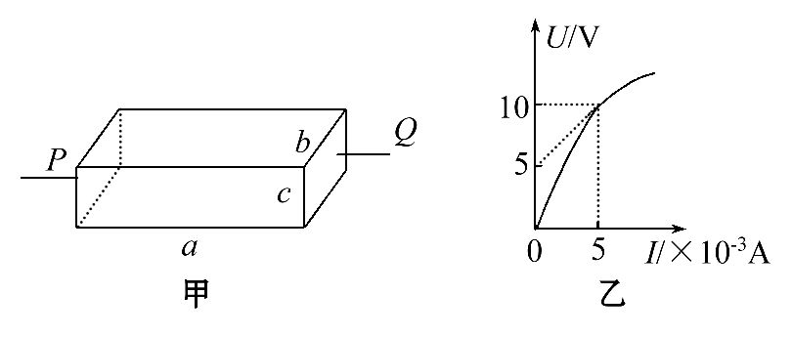
3.如图甲所示为一测量电解液电阻率的玻璃容器,P、Q为电极,设a=1m,b=0.2m,c=0.1m,当里面注满某电解液,且P、Q加上电压后,其U-I图象如图乙所示,当U=10V时,求电解液的电阻率ρ。

Slide 32
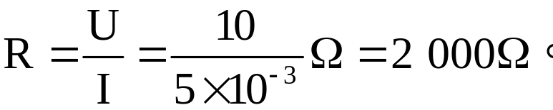
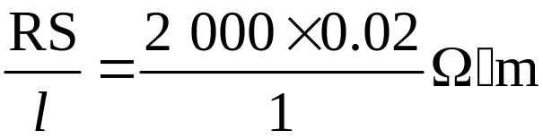
【解析】由题图乙可求得电解液的电阻为
由题图甲可知电解液长为：l=a=1m,
截面积为：S=bc=0.02m²。
结合电阻定律R=
得ρ= =40Ω·m。
答案：40Ω·m

Slide 33
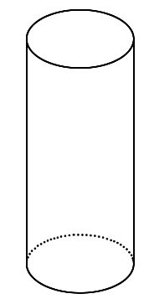
4.有一种“电测井”技术,用钻头在地上钻
孔,在钻孔中进行电特性测量,可以反映地下
的有关情况,如图所示为一钻孔,其形状为圆
柱体,半径为10cm,设里面充满浓度均匀的盐
水,其电阻率ρ=0.314Ω·m,在钻孔的上表面和底部加上电压,测得U=100V,I=100mA。求该钻孔的深度。

Slide 34

【解析】盐水电阻R= =1000Ω
由电阻定律R= ,S=πr²=3.14×10⁻²m²
解得h=100m
答案：100m

Slide 35
【回顾空间】
1.第1题考查了对_______的认识和理解。
2.第2题应用到了_____不变关系和_____定律。
3.第3、4题是_____定律和_____定律的综合应用。
4.第3题应用了利用U-I图象求电阻的方法,思路是：曲
线上每一点的_________与_________的比值对应该状
态下的电阻。
电阻率
体积
电阻
欧姆
电阻
电压坐标
电流坐标

Slide 36
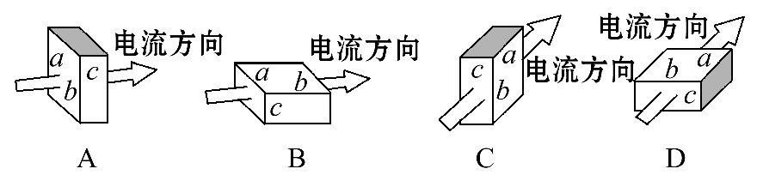
【加固训练】
1.欧姆不仅发现了欧姆定律,还研究了电阻定律。有一个长方体金属电阻,材料分布均匀,边长分别为a、b、c,且a>b>c。电流沿以下方向流过该金属电阻,其中电阻阻值最小的是( )

Slide 37
【解析】选A。根据电阻定律R= ,电阻阻值最小的应该是截面积最大,长度最短;A图中,截面积最大,长度最短,故A图电阻阻值最小,选A。

Slide 38
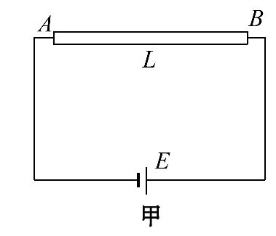
2.在如图甲所示的电路中,AB为粗细均匀、长为L的电阻丝,以AB上各点相对A点的电压为纵坐标,各点离A点的距离x为横坐标,则U随x变化的图线应为图乙中的
( )

Slide 39
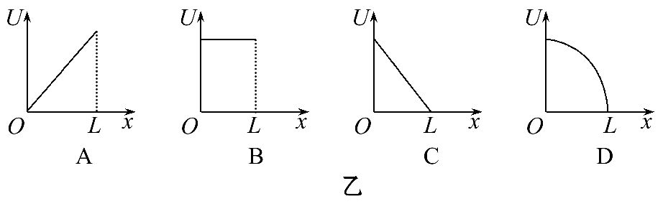

【解析】选A。根据电阻定律,横坐标为x的点与A点之间的电阻R=ρ ,这两点间的电压U=IR=Iρ (I、ρ、S为定值),故U跟x成正比例关系,选项A正确。

Slide 40
考点2 对伏安特性曲线的理解
1.定义：用纵坐标表示电流I、横坐标表示电压U,画出的I-U图象。
2.图线的意义：
(1)由于导体的导电性能不同,所以不同的导体有不同的伏安特性曲线。
(2)伏安特性曲线上每一点的电压坐标与电流坐标的比值,对应这一状态下的电阻。

Slide 41
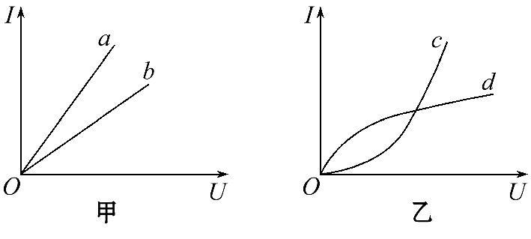
3.应用：I-U图象中图线上某点与O点连线的斜率表示电阻的倒数,斜率越大,电阻越小。
4.两类图线：

Slide 42
(1)线性元件的伏安特性曲线(图甲中a、b)是过原点的直线,表明它的电阻是不变的。
(2)非线性元件的伏安特性曲线(图乙中c、d)是曲线,表明它的电阻是变化的。

Slide 43
【特别提醒】
(1)无论线性元件还是非线性元件,只要是纯电阻元件,电阻都可由R= 计算。
(2)伏安特性曲线中,导体电阻等于线上点与原点连线斜率的倒数,而不等于该点切线斜率的倒数。

Slide 44
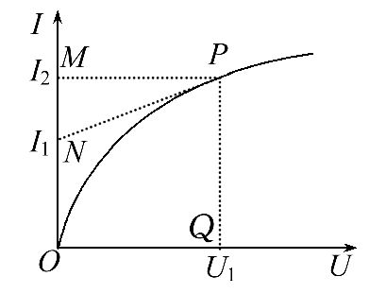
【典例1】(多选)(2016·常州模拟)小灯泡通电后其电流I随所加电压U变化的图线如图所示,P为图线上一点,PN为图线在P点的切线,PQ为U轴的垂线,PM为I轴的垂线,则下列说法中正确的是( )

Slide 45

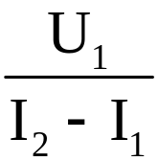
A.随着所加电压的增大,小灯泡的电阻增大
B.对应P点,小灯泡的电阻为R=
C.对应P点,小灯泡的电阻为R=
D.对应P点,小灯泡的功率为图中矩形PQOM所围的面积大小

Slide 46
【解题探究】
(1)伏安特性曲线上每一点的___________________的
比值,对应这一状态下的电阻。
(2)小灯泡的功率为对应点的电压坐标与电流坐标的
_____。
电压坐标与电流坐标
乘积

Slide 47
【解析】选A、B、D。由图象可以看出,随着电压的增
大,图线的斜率逐渐减小,导体的电阻等于斜率的倒数,
所以导体的电阻不断增大,选项A正确。灯泡的电阻在
图线上每一点都是R= ,选项B正确、C错误。小灯泡的
功率P=UI,选项D正确。

Slide 48
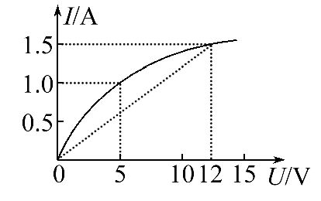
【典例2】(多选)某导体中的电流随其
两端电压的变化如图所示,则下列说法
中正确的是( )
A.加5 V电压时,导体的电阻是5Ω
B.加12 V电压时,导体的电阻是14Ω
C.由图可知,随着电压的增大,导体的电阻不断减小
D.由图可知,随着电压的减小,导体的电阻不断减小

Slide 49
【思路点拨】
(1)由图中所给出的纵、横坐标值可计算对应状态下导体的电阻。
(2)由图象斜率的变化规律可判断导体电阻随电压变化的规律。

Slide 50
【解析】选A、D。U=5V时,I=1A,所以R= =5Ω,选项A
正确。U=12V时,I=1.5A,所以R= =8Ω,选项B错误。
随着电压的增大,图线与原点连线的斜率不断减小,导
体的电阻等于斜率的倒数,所以导体的电阻不断增大,
选项C错误、D正确。

Slide 51
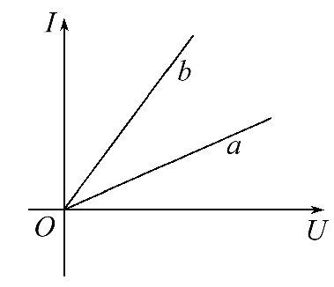
【过关题组】
1.(2016·宜昌模拟)如图所示,a、b分别表示由相同材料制成的两条长度相同、粗细均匀的电阻丝的伏安特性曲线,下列判断中正确的是( )
A.a代表的电阻丝较粗
B.b代表的电阻丝较粗
C.a电阻丝的阻值小于b电阻丝的阻值
D.图线表示电阻丝的阻值与电压成正比

Slide 52
【解析】选B。b图线的斜率大,表示电阻小,由电阻定律R= ,可得b代表的电阻丝粗,选项B正确,A、C错误;电阻是导体本身的性质,与电阻两端的电压无关,选项D错误。

Slide 53
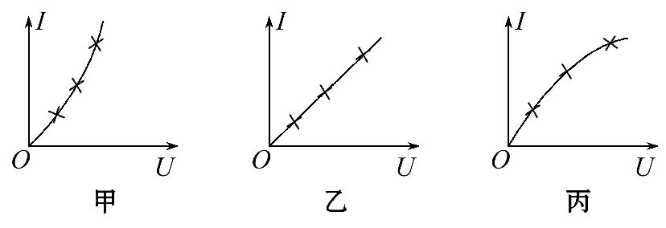
2.某同学做三种导电元件的导电性实验,他根据所测量数据分别绘制了三种元件的I-U图象如图所示,则下述判断正确的是( )

Slide 54
A.只有乙图象是正确的
B.甲、丙图象是曲线,肯定误差太大
C.甲、丙为线性元件,乙为非线性元件
D.甲、乙、丙三个图象都可能是正确的,并不一定有较大误差

Slide 55
【解析】选D。金属的电阻率随温度的升高而增大,丙图可能为金属导体;半导体材料的电阻率随温度升高而减小,如甲图;某些线性元件电阻率不随温度变化,如乙图。因此,甲、乙、丙三个图都可能正确,并不一定因误差引起,选项A、B错误,D正确。甲、丙为非线性元件,乙为线性元件,选项C错误。

Slide 56
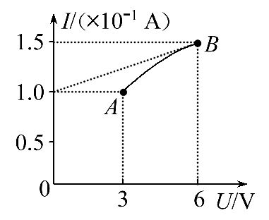
3.(多选)某导体的伏安特性曲线如图中AB段(曲线)所示,关于导体的电阻,以下说法正确的是( )
A.B点的电阻为12Ω
B.B点的电阻为40Ω
C.导体的电阻因温度的影响改变了1Ω
D.导体的电阻因温度的影响改变了10Ω

Slide 57

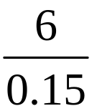
【解析】选B、D。根据电阻的定义式可以求出A、B两
点的电阻分别为R_{A}= Ω=30Ω,R_{B}= Ω=40Ω,所
以ΔR=R_{B}-R_{A}=10Ω,B、D正确,A、C错误。

Slide 58
【回顾空间】
以上三题都用到了伏安特性曲线计算或判断电阻：
1.计算电阻的思路：伏安特性曲线上每一点的_____
_____与_________的比值等于此时的电阻。
2.判断电阻变化规律的思路：伏安特性曲线上_____
___________的斜率表示电阻的倒数,斜率越大,电阻
_____。
电压
坐标
电流坐标
某点
与原点连线
越小

Slide 59
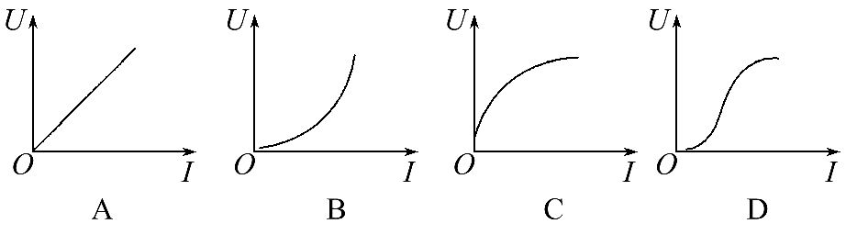
【加固训练】
1.(多选)一个标有“220 V,60 W”的白炽灯泡,加上的电压U由零逐渐增大到220V,在此过程中,电压U和电流I的关系可用如图所示的图象表示,题中给出的四个图象中不符合实际的是( )

Slide 60
【解析】选A、C、D。U-I图象中,某点和原点的连线的斜率越大,该点对应的电阻越大。如果图象是曲线,表示在不同的电压、电流时,电阻是变化的。灯泡在电压增大过程中,电流增大,温度升高,电阻变大,选项B正确。A图表示电阻不变,C表示电阻变小,D表示先变大后变小,三种情况都是错误的,故不符合实际的是A、C、D。

Slide 61
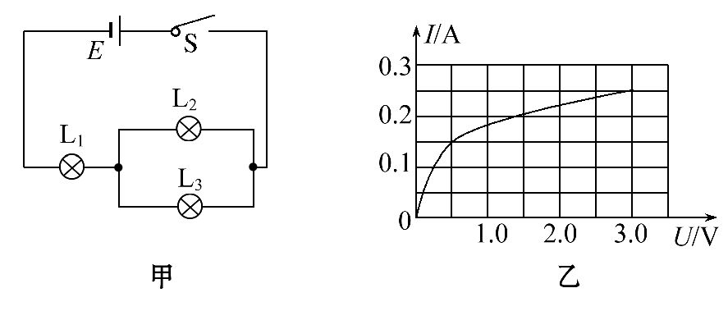
2.(多选)(2016·济宁模拟)在如图甲所示的电路中,L₁、L₂、L₃为三个相同规格的小灯泡,这种小灯泡的伏安特性曲线如图乙所示。当开关S闭合后,电路中的总电流为0.25 A,则此时( )

Slide 62
A.L₁的电压为L₂电压的2倍
B.L₁消耗的电功率为0.75W
C.L₂的电阻为12Ω
D.L₁、L₂消耗的电功率的比值大于4∶1

Slide 63
【解析】选B、D。由题意知,开关闭合后,L₁的电流是L₂的两倍,根据伏安特性曲线知,L₁的电压不等于L₂的两倍,选项A错误;由伏安特性曲线知,当电流为0.25A时,电压为3.0V,故功率为0.75W,选项B正确;由题意知,L₂的电流为0.125A,根据伏安特性曲线知电压约为0.3V,再根据R= 知选项C错误;由P=UI知,选项D正确。

Slide 64

考点3 电功、电功率及电热的计算
1.纯电阻电路与非纯电阻电路：
(1)纯电阻电路：电流通过电路时,它所消耗的电能全
部转化为内能,即W=Q。且满足欧姆定律：I=
(2)非纯电阻电路：电流通过电路时,消耗的电能除转
化为内能外,还转化为其他形式的能,如机械能(电动
机)、化学能(电解槽)等,即W>Q。非纯电阻电路不满足
欧姆定律。

Slide 65

2.电功、电功率及电热、热功率的比较：
 | 纯电阻电路 | 非纯电阻电路
实例 | 白炽灯、电炉、电饭锅、电热毯、电熨斗及转子被卡住的电动机等 | 电动机、电解槽、日光灯等
电功 与电热 | W=Q=UIt=I²Rt= | W=UIt,Q=I²Rt W>Q
电功率与 热功率 | P_{电}=P_{热}=UI=I²R= | P_{电}=UI,P_{热}=I²R, P_{电}>P_{热}

Slide 66
【特别提醒】
(1)在任何电路中,P_{电}=UI、P_{热}=I²R、W=UIt、Q=I²Rt都适用。
(2)处理非纯电阻电路的计算问题时,要善于从能量转化的角度出发,紧紧围绕能量守恒定律,利用“电功=电热+其他能量”找等量关系求解。

Slide 67
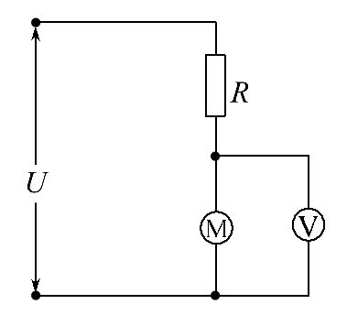
【典例3】如图所示是一提升重物用
的直流电动机工作时的电路图。电
动机内电阻r=0.8Ω,电路中另一电
阻R=10Ω,直流电压U=160V,电压表
示数U_{V}=110V。试求：
(1)通过电动机的电流。
(2)输入电动机的电功率。
(3)若电动机以v=1m/s匀速竖直向上提升重物,求该重物的质量。(g取10m/s²)

Slide 68
【解题探究】
(1)如何求解通过电动机的电流?
提示：由于电动机为非纯电阻电路,故电流不能用I=
来求解,可通过求解电阻R的电流来求。
(2)能否通过P= 求输入电动机的电功率?
提示：不能。可用P=UI求解。

Slide 69
P_{电}-P_{热}
I²r
(3)电动机的发热功率P_{热}=___,机械功率P=______。

Slide 70
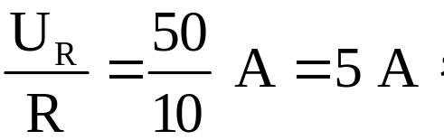
【解析】(1)由电路中的电压关系可得电阻R的分压
U_{R}=U-U_{V}=(160-110)V=50 V,
流过电阻R的电流I_{R}=
即通过电动机的电流I_{M}=I_{R}=5A。
(2)电动机的分压U_{M}=U_{V}=110V,
输入电动机的功率P_{电}=I_{M}U_{M}=550W。

Slide 71

(3)电动机的发热功率P_{热}=I_{M}²r=20W,
电动机输出的机械功率P_{出}=P_{电}-P_{热}=530W,
又因P_{出}=mgv,所以m= =53kg。
答案：(1)5A (2)550 W (3)53 kg

Slide 72
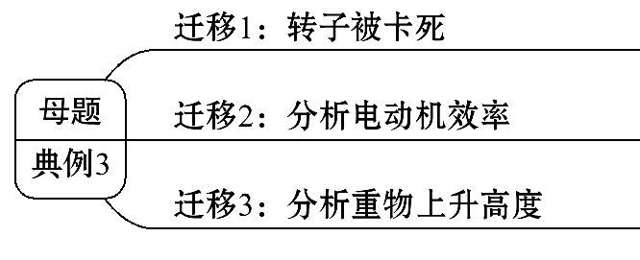
【迁移训练】
迁移1：转子被卡死
【典例3】中,直流电压不变,电动机正常工作过程中,转子突然被卡死,电压表的示数变为多少?

Slide 73
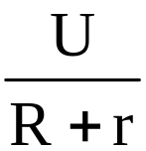
【解析】转子突然被卡死,电路变为纯电阻电路,
根据欧姆定律I= U_{V}=Ir
可得：U_{V}=11.9V
答案：11.9V

Slide 74
迁移2：分析电动机效率
【典例3】中,电动机此时的效率是多少?保持电动机上的电压不变,电动机的效率与电流大小有什么关系?

Slide 75

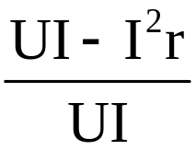
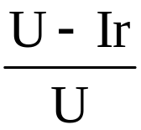
【解析】η= ×100%=96.4%
η= ×100%= ×100%= ×100%
可见,电流越大,电动机的效率越低。
答案：96.4% 电流越大,电动机的效率越低

Slide 76
迁移3：分析重物上升高度
【典例3】中,若电动机的输出功率保持不变,将一质量m=26.5kg的重物从静止开始向上吊起,15s时,重物已达到匀速运动状态,此时重物上升的高度是多少?

Slide 77

【解析】重物匀速运动时,mg=F,P=Fv
又根据动能定理Pt-mgh= mv²
可得：h=14.95m
答案：14.95m

Slide 78
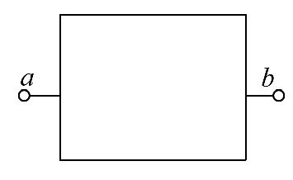
【加固训练】
1.如图所示为一未知电路,现测得两个端点
a、b之间的电阻为R,若在a、b之间加上电
压U,测得通过电路的电流为I,则该未知电路的电功率一定为( )
A.I²R B. C.UI D.UI-I²R

Slide 79
【解析】选C。不管电路是否为纯电阻电路,电路的电
功率一定为P=UI,选项C正确;只有电路为纯电阻电路时,
才有P=UI=I²R= ,选项A、B错误;而UI-I²R为电能转
化为其他形式能量的功率,选项D错误。

Slide 80
2.(2016·唐山模拟)某同学利用图甲所示装置测定某小电动机的效率。分别用电压传感器和电流传感器测量电动机的输入电压和输入电流。当重物匀速上升时用位移传感器测得重物上升的位移与时间的关系图线如图乙所示,而电压传感器的示数为3.30V,电流传感器的示数为0.14A。重物的质量为0.05kg,g取10m/s²。则该小电动机在2.40～2.80s时间内的效率为多少?

Slide 81
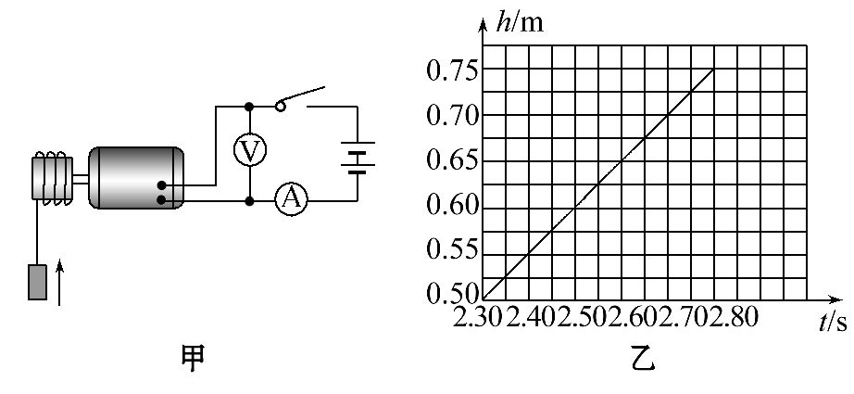

Slide 82
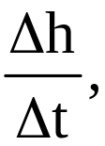

【解析】电动机的输入功率为P_{入}=UI,
由题图乙可知重物匀速上升时的速度为
v=
电动机的输出功率为P_{出}=mgv,
电动机的效率为
η= ×100%,
联立解得η=54%。
答案：54%

Slide 83


